Slide 1
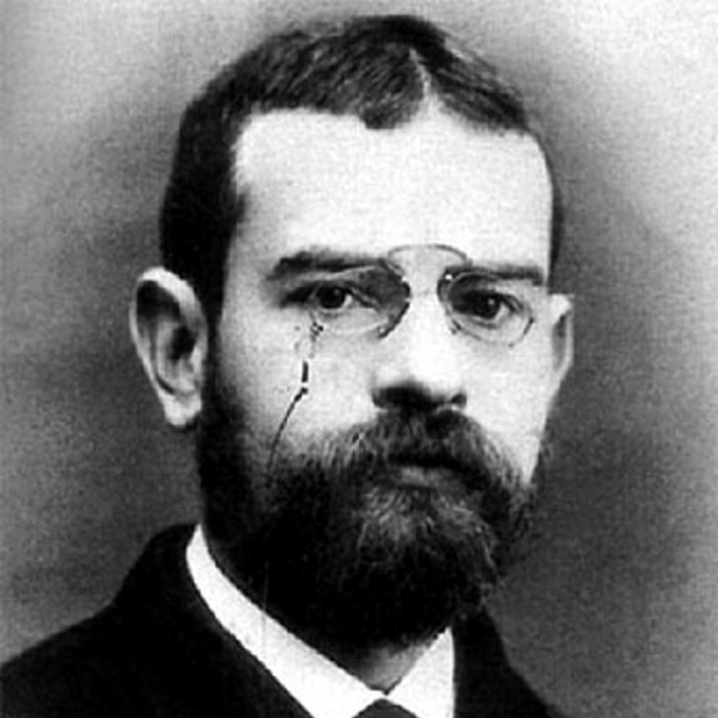
Leopoldo Alas “´Clarín”
(1852-1901)

Slide 2
La Regenta (1884)

Slide 3
Ana – El Magistral don Fermín
Es su confesor, su guía espiritual
Poco a poco empieza a enamorarse de Ana.
Stranger in the house:
como confesor, entra y sale de su casa
don Víctor los deja a solas
Siente celos de don Álvaro (no de su esposo)
Se siente atrapado en su sotana

Slide 4
Fermín de Pas (El Magistral)
es un mal cura: avaricia, ambición, deseo de dominar, lujuria, soberbia, envidia, rencor, deseo de venganza, crueldad
Su madre doña Paula es quien decide que se meta a cura para tener los dos un buen futuro (después de muchas carencias económicas).
Ejerce una gran influencia sobre su hijo
Comercia con objetos litúrgicos (acción prohibida para los sacerdotes)

Slide 5
Relación de Fermín de Pas y su madre

Slide 6
“Doña Paula no se enternecía, tenía esa ventaja. Llamaba mojigangas a las caricias, y quería a su hijo mucho a su manera, desde lejos. Era el suyo un cariño opresor, un tirano. Fermo, además de su hijo, era su capital, una fábrica de dinero. Ella le había hecho hombre, a costa de sacrificios, de vergüenzas de que él no sabía ni la mitad, de vigilias, de sudores, de cálculos, de paciencia, de astucia, de energía y de pecados sórdidos”

Slide 7
“Hablaba poco y miraba mucho. Despreciaba la pobreza de su casa y vivía con la idea constante de volar... de volar sobre aquella miseria. Pero ¿cómo? Las alas tenían que ser de oro. ¿Dónde estaba el oro? Ella no podía bajar a la mina. Su espíritu observador notó en la iglesia un filón menos obscuro y triste que el de las cuevas de allá abajo. «El cura no trabajaba y era más rico que su padre y los demás cavadores de las minas. Si ella fuera hombre no pararía hasta hacerse cura. Pero podía ser ama como la señora Rita.» Comenzó a frecuentar la iglesia; no perdió novena, ni rogativas, ni misiones, ni rosario, y siempre salía la última del templo”.

Slide 8
“Era Fermín ya un mozalbete como un castillo; sus 15 años parecían veinte; pero Paula hacía de él cuanto quería, le manejaba mejor que a su padre. Le hizo estudiar latín con el cura, el mismo que había dado la dote perdida por el difunto. Había que adelantar tiempo y Fermín lo adelantó; estudiaba por cuatro y trabajaba en los quehaceres domésticos de la Rectoral; cuidaba la huerta además y así ganaba comida y enseñanza. Iba a dormir a la cabaña de su madre, que a la boca de una mina había levantado cuatro tablas para instalar una taberna (...) La taberna prosperaba. Los mineros la encontraban al salir a la claridad y allí, sin dar otro paso, apagaban la sed y el hambre, y la pasión del juego que dominaba a casi todos. Detrás de unas tablas, que dejaban pasar las blasfemias y el ruido del dinero, estudiaba en las noches de invierno interminables el hijo del cura, como le llamaban cínicamente los obreros delante de su madre, no en presencia de Fermín, que había probado a muchos que el estudio no le había debilitado los brazos. El espectáculo de la ignorancia, del vicio y del embrutecimiento le repugnaban hasta darle náuseas y se arrojaba con fervor en la sincera piedad, y devoraba los libros y ansiaba lo mismo que para él quería su madre: el seminario, la sotana, que era la toga del hombre libre, la que le podría arrancar de la esclavitud a que se vería condenado con todos aquellos miserables si no le llevaban sus esfuerzos a otra vida mejor, una digna del vuelo de su ambición y de los instintos que despertaban en su espíritu (...)
—Tú a estudiar, tú vas a ser cura y no debes ver sangre. Si te ven entre estos ladrones, creerán que eres uno de ellos.”

Slide 9
Falta de vocación verdadera
“De Pas sentía que lo poco de clérigo que quedaba en su alma desaparecía. Se comparaba a sí mismo a una concha vacía arrojada a la arena por las olas. «Él era la cáscara de un sacerdote»”.

Slide 10
“¿qué ropa llevaría? Cada vez le pesaba más la sotana y le abrumaba más el manteo. El sombrero de teja larga era odioso; demasiado corto era cursi, ridículo, parecía cosa de don Custodio; muy cerrado, antiguo; muy abierto, indigno de un Vicario general. ¿Iría de levita? ¡Vade retro! No, el cura de levita se convierte por fuerza en cura de aldea o en clérigo liberal. El Magistral muy pocas veces recurría a tal indumentaria. Oh, si le fuera lícito vestir su traje de cazador, su zamarra ceñida, su pantalón fuerte y apretado al muslo, sus botas de montar, su chambergo, entonces sí, iría de paisano, y la vanidad le decía que en tal caso no tendría que temer el parangón con el arrogante mozo a quien aborrecía”.

Slide 11
“Había comprendido que Ana sentía repugnancia ante el canónigo en cuanto el canónigo quería demostrarle que además era hombre. «¡Y sí era hombre vive Dios que era hombre, y tanto y más que el otro; capaz de deshacerle entre sus brazos”

Slide 12
Ana
El Magistral
Don Álvaro Mesía

Slide 13
Suspense:
¿caerá Ana?
¿con el Magistral?
¿con Mesía?
¿qué pasará con don Víctor?
¿se enterará o no?
¿cómo reaccionará?

Slide 14
Ana cae con Mesía y don Víctor se entera de todo. ¿Quiénes son los personajes clave para que todo salga a la luz?

Slide 15
Petra - por celos y envidia hacia Ana - rechazada por Mesía Don Fermín - por celos hacia Mesía

Slide 16
“En ausencia de Ana y de don Víctor, detrás de la puerta, en los pasillos, donde podía, don Álvaro comenzó el ataque de Petra que se rindió mucho más pronto de lo que él esperaba. Pero había un inconveniente muy grave. A la chica se le ocurrió ser, o fingirse, desinteresada, preferir los locos juegos del amor a las propinas, ofrecer sus servicios, con discretísimas medias palabras y buenas obras, a cambio de un cariño que Mesía no estaba en circunstancias de prodigar (...) no era Petra enemiga del vil metal, ni la ambición de mejorar de suerte y hasta de esfera, como ella sabía decir (...) pero en Mesía no buscaba ella esto; le quería por buen mozo, por burlarse a su modo del ama, a quien aborrecía «por hipócrita, por guapetona y por orgullosa»; le quería por vanidad, y en cuanto a servirle en lo que él deseaba, también a ella le convenía por satisfacer su pasión favorita, después de la lujuria acaso, por satisfacer sus venganzas. Vengábase protegiendo ahora los amores de Mesía y Ana, «del idiota de don Víctor» (...) vengábase de la misma Regenta que caía, caía, gracias a ella, en un agujero sin fondo, que estaba sin saberlo la hipocritona en poder de su criada, la cual el día que le conviniese podía descubrirlo todo. Tenía entre sus uñas a la señora ¿qué más quería ella?”

Slide 17
Mesía
Ana
Petra

Slide 18
“Don Víctor le tenía miedo, doña Ana también, cada cual por su motivo, y él, don Álvaro, sería mucho mejor servido si Petra consentía en salir de la casa. «Ya ves, hija, tú has cometido una falta, tratar a la señora con altivez, con insolencia; esto, que es feo de por sí, la asustó a ella haciéndole creer que sabes algo y que abusas de tu secreto; le asustó a él, que teme que vas a cantar, y me perjudica a mí, como comprendes, porque... ya ves... estando asustada ella... recelosa... pago yo. A ti ya no te necesito en esta casa, porque yo entro y salgo ya sin guías... y allá en casa... en la fonda puedes sernos útil... Además...»
Además, don Álvaro comprendía que ya no podía pagar a Petra sus servicios con amor, porque cada día era más urgente economizarlo”

Slide 19
En cuanto al Magistral...

Slide 20
“Su mujer, la Regenta, que era su mujer, su legítima mujer, no ante Dios, no ante los hombres, ante ellos dos, ante él sobre todo, ante su amor, ante su voluntad de hierro, ante todas las ternuras de su alma, la Regenta, su hermana del alma, su mujer, su esposa, su humilde esposa... le había engañado, le había deshonrado, como otra mujer cualquiera; y él, que tenía sed de sangre, ansias de apretar el cuello al infame, de ahogarle entre sus brazos, seguro de poder hacerlo, seguro de vencerle, de pisarle, de patearle, de reducirle a cachos, a polvo, a viento; él atado por los pies con un trapo ignominioso, como un presidiario, como una cabra, como un rocín libre en los prados, él, misérrimo cura, ludibrio de hombre disfrazado de anafrodita, él tenía que callar, morderse la lengua (...) Ana, que le había consagrado el alma, una fidelidad de un amor sobrehumano, le engañaba como a un marido idiota, carnal y grosero... ¡Le dejaba para entregarse a un miserable lechuguino, a un fatuo, a un elegante de similor, a un hombre de yeso... a una estatua hueca!...

Slide 21
El magistral propicia que Víctor busque el duelo
“mirando las cosas como las mira el mundo, aquello pedía sangre; es más, no ya sólo por satisfacer el deseo de vengarse, hasta para poder vivir entre las gentes con lo que llama el mundo decoro, era necesario, según las leyes sociales, según lo que las costumbres y las ideas corrientes exigían, que don Víctor buscase a Mesía, le desafiase, le matase si posible le era, o si le cogía infraganti en el delito, o cerca de él, que le sacrificase sin miramientos, con justicia pronta.
(...) Entonces se alarmó don Fermín; creyó que había perdido terreno, y volvió a la carga. Con vivos colores pintó el desprecio que el mundo arroja sobre el marido que perdona y que la malicia cree que consiente... Don Víctor, oyendo al Magistral, se figuraba el hombre más despreciable del mundo si no hacía una que fuese sonada... «Oh, sí, cuanto antes... en cuant o fuera de día daría sus pasos, mandaría dos padrinos a don Álvaro; había que matarle.»

Slide 22
“Y se separaron testigos y médicos a buena distancia, porque todos temían una bala perdida. Don Álvaro pensó en Dios sin querer. Esta idea aumentó su pavor; recordó que aquella piedad sólo le acudía en las enfermedades graves, en la soledad de su lecho de solterón... (...) Mesía mismo se explicaba mal cómo había llegado hasta allí (...) La bala de Quintanar quemó el pantalón ajustado del petimetre.
Mesía sintió de repente una fuerza extraña en el corazón; era robusto, la sangre bulló dentro con energía. El instinto de conservación despertó con ímpetu. «Había que defenderse. Si el otro volvía a disparar iba a matarle; ¡era don Víctor, el gran cazador!» (...) oprimió el gatillo frío y... creyó que se le había escapado el tiro (...)
Ello era que don Víctor Quintanar se arrastraba sobre la hierba cubierta de escarcha, y mordía la tierra.
La bala de Mesía le había entrado en la vejiga, que estaba llena”.

Slide 23
¿Sufre Ana algún castigo?

Slide 24
“y los demás vetustenses no entraban en el caserón de los Ozores después de la muerte de don Víctor.
No entraban. Vetusta la noble estaba escandalizada, horrorizada. Unos a otros, con cara de hipócrita compunción, se ocultaban los buenos vetustenses el íntimo placer que les causaba aquel gran escándalo que era como una novela, algo que interrumpía la monotonía eterna de la ciudad triste. Pero ostensiblemente pocos se alegraban de lo ocurrido. ¡Era un escándalo! ¡Un adulterio descubierto! ¡Un duelo! ¡Un marido, un ex—regente de Audiencia muerto de un pistoletazo en la vejiga! En Vetusta, ni aun en los días de revolución había habido tiros (...) Aquel tiro de Mesía, del que tenía la culpa la Regenta, rompía la tradición pacífica del crimen silencioso, morigerado y precavido. «Ya se sabía que muchas damas principales de la Encimada y de la Colonia engañaban o habían engañado o estaban a punto de engañar a su respectivo esposo, ¡pero no a tiros!». La envidia que hasta allí se había disfrazado de admiración, salió a la calle con toda la amarillez de sus carnes. Y resultó que envidiaban en secreto la hermosura y la fama de virtuosa de la Regenta”.

Slide 25
“Sí, sí, el escándalo era lo peor; aquel duelo funesto también era una complicación. Mesía había huido y vivía en Madrid... Ya se hablaba de sus amores reanudados con la Ministra de Palomares... Vetusta había perdido dos de sus personajes más importantes... por culpa de Ana y su torpeza.
Y se la castigó rompiendo con ella toda clase de relaciones. No fue a verla nadie”.

Slide 26
Para la semana que viene... Emilia Pardo Bazán y sus cuentos: “El encaje roto” “La novia fiel”

